Slide 1
Challenger-App „Die 2/3-Reihe + 1“
L. Häfner, M. Brockskothen, N. + L. Nappenfeld

Slide 2

Agenda
Projekt Idee/Ziel
Technologien
Aktueller Stand
Ausblick

Slide 3

Projekt-Idee/Ziel (1)
Problem

Slide 4
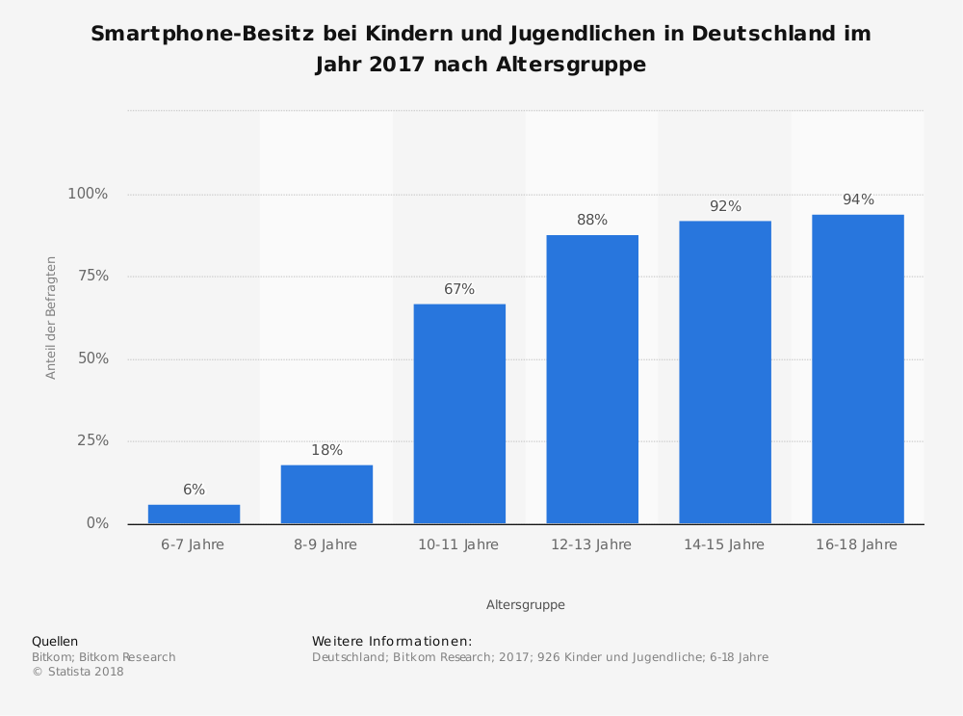
Projekt-Idee/Ziel (2)
Quelle: Bitkom Research

Slide 5

Projekt-Idee/Ziel (3)
Ziel
App für Challenges
Challenges in Hochsprung, Weitsprung und Drehungssprung
Rangliste für alle Teilnehmer

Slide 6

Technologien (1)
Android-Studio
IDE für Android-Apps von Google
Basiert auf der IntelliJ IDEA Community Edition
Seit 2015 der Ersatz für das ADT-Tool Eclipse

Slide 7
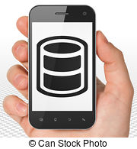
Technologien (2)
Datenbank
Datenbank zum Speichern von Daten
Technologie hier noch unklar
Datenbank-Schema noch unklar
Google-Account als Grundlage für den App-Account

Slide 8
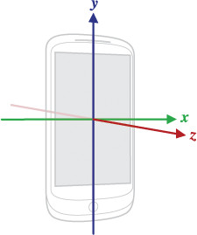
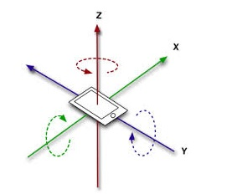
Technologien (3)
Sensordatenauswertung
Beschleunigungssensoren
Neigungssensoren

Slide 9
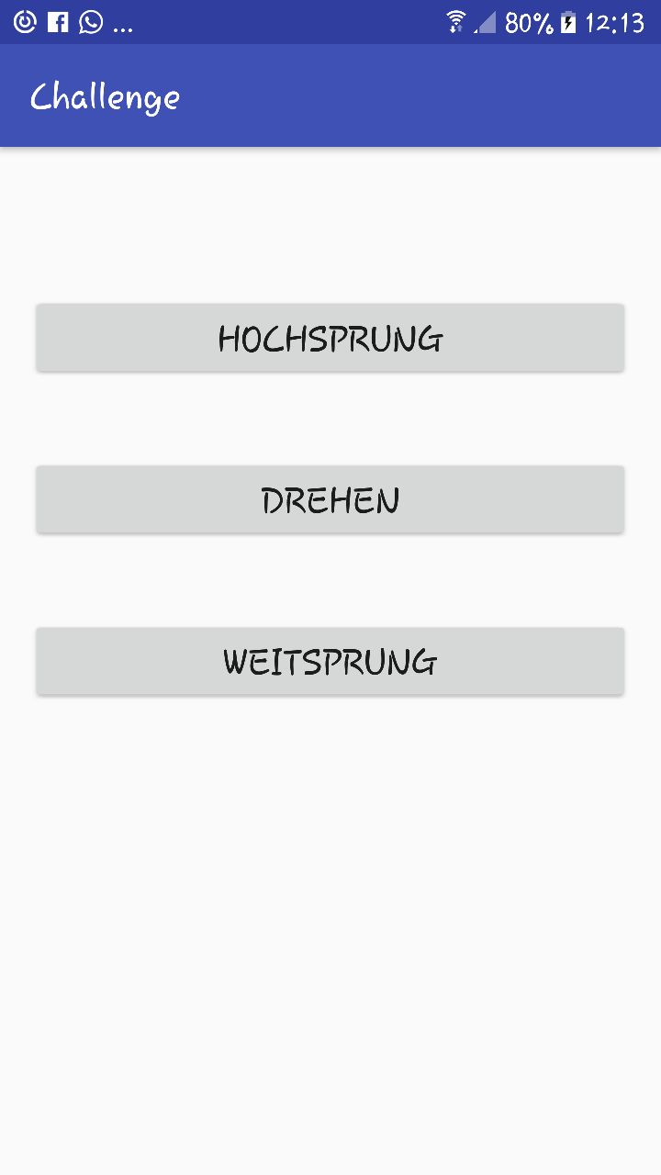
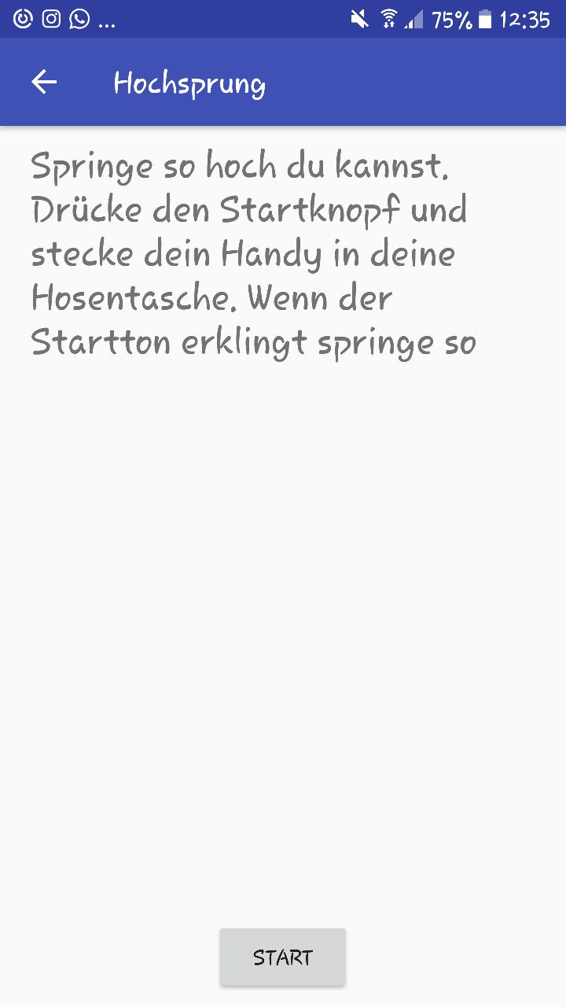
Aktueller Projektstand

Slide 10
Ausblick
Funktionalitäten implementieren
Entwicklung einer Datenbank- /Serveranbindung zur Verwaltung der Rankingdaten (Amazon AWS s3? Cassandra?)
Berechnungen sind nicht trivial und etwas ungenau

